Slide 1
240(01) – PyQt (Introdução)
Thiago Rocha

Slide 2
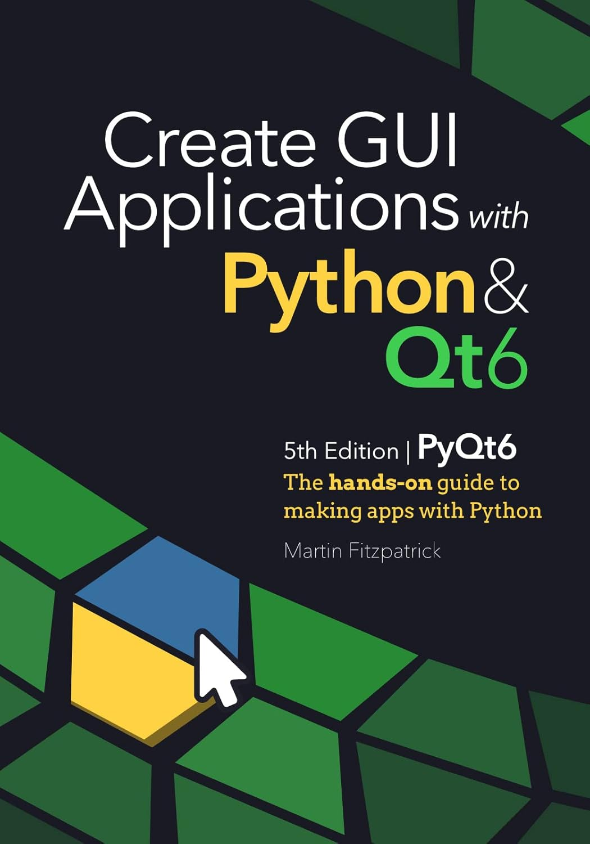
Referências
Create GUI Applications with Python & Qt6 – The hands-on guide to making apps with Python
Martin Fitzpatrick
https://www.pythonguis.com/pyqt6-book/
Os códigos fontes são disponibilizados gratuitamente no GitHub
https://github.com/mfitzp/books
Ao longo do curso usaremos diversos códigos do livro adaptados do livro.

Slide 3
Vídeos
Python App Development (Code With Josh)
https://www.youtube.com/watch?v=f_9NBdSAo-g&t
PyQt5 GUI Thursdays (Codemy.com)
https://www.youtube.com/playlist?list=PLCC34OHNcOtpmCA8s_dpPMvQLyHbvxocY

Slide 4
Instalação
No prompt de comando digite:
pip3 install pyqt6

Slide 5
Conceitos
Open-source
Código fonte disponibilizado para o público permitindo redistribuição e modificação
Widget
Elemento de interação em uma interface gráfica (Graphic User Interface – GUI)
Exemplos: botão, barra de rolamento, caixa de diálogo, etc

Slide 6
Conceitos
Widget toolkit (ou widget library)
Biblioteca contendo uma coleção de widgets para construção de interfaces gráficas (Graphic User Interface – GUI)
Plataforma
Ambiente específico definido por um Sistema Operacional (OS) e Arquitetura no qual uma aplicação é executada. Em alguns casos, usado como sinônimo de OS.

Slide 7
Conceitos
Cross-platform
Software desenvolvido para ser executado em diferentes plataformas (tomada, nesse caso, como sinônimo de OS)

Slide 8
Definição
“Qt is a free and open-source widget toolkit for creating cross-platform GUI applications, allowing applications to target multiple platforms from Windows, macOS, Linux and Android with a single codebase.” (Fonte: Martin Fitzpatrick)
Repositório do Qt: Link

Slide 9
Exemplo 1
1 2 3 4 5 6 7 8 9 10 | from PyQt6.QtWidgets import QApplication, QWidget import sys app = QApplication(sys.argv) window = QWidget() window.show() app.exec()
PyQt6.QtWidgets é o módulo que contém as classes do Qt responsáveis pela criação de widgets
https://doc.qt.io/qt-6/qtwidgets-module.html (C++)

Slide 10
Exemplo 1
1 2 3 4 5 6 7 8 9 10 | from PyQt6.QtWidgets import QApplication, QWidget import sys app = QApplication(sys.argv) window = QWidget() window.show() app.exec()
QApplication
Classe obrigatória em qualquer aplicação PyQt
Responsável pelo gerenciamento geral da aplicação, incluindo o loop principal
https://doc.qt.io/qt-6/qapplication.html (C++)

Slide 11
Exemplo 1
1 2 3 4 5 6 7 8 9 10 | from PyQt6.QtWidgets import QApplication, QWidget import sys app = QApplication(sys.argv) window = QWidget() window.show() app.exec()
QWidget
Classe base de todos os user objects interface (widgets)
https://doc.qt.io/qt-6/qapplication.html (C++)

Slide 12
Exemplo 1
1 2 3 4 5 6 7 8 9 10 | from PyQt6.QtWidgets import QApplication, QWidget import sys app = QApplication(sys.argv) window = QWidget() window.show() app.exec()
sys
Módulo do Python que dá acesso a variáveis usadas pelo interpretador

Slide 13
Exemplo 1
1 2 3 4 5 6 7 8 9 10 | from PyQt6.QtWidgets import QApplication, QWidget import sys app = QApplication(sys.argv) window = QWidget() window.show() app.exec()
QApplication()
Objeto obrigatório em toda aplicação. Deve existir um e apenas um.
Os argumentos da linha de comando são passados para o objeto por meio de sys.argv. Se não formos usar argumentos da linha de comando podemos substituir por app = QApplication([]).

Slide 14
Exemplo 1
1 2 3 4 5 6 7 8 9 10 | from PyQt6.QtWidgets import QApplication, QWidget import sys app = QApplication(sys.argv) window = QWidget() window.show() app.exec()
QWidget()
Cria uma janela vazia (Widget genérico)
As classes específicas (relativas a botões, menus, etc) derivam da classe Qwidget e se constroem em cima dessa janela vazia
Podemos pensar como um contâiner vazio no qual as classes específicas vão preencher

Slide 15
Exemplo 1
1 2 3 4 5 6 7 8 9 10 | from PyQt6.QtWidgets import QApplication, QWidget import sys app = QApplication(sys.argv) window = QWidget() window.show() app.exec()
show()
Exibe a janela
Top-level widgets são por padrão invisíveis
Top-level Widgets são aqueles que não derivam de outro (= não estão contidos em outro). Não se refere à estrutura interna de classes do PyQt.

Slide 16
Exemplo 1
1 2 3 4 5 6 7 8 9 10 | from PyQt6.QtWidgets import QApplication, QWidget import sys app = QApplication(sys.argv) window = QWidget() window.show() app.exec()
exec()
Chama o laço de eventos (event loop), que roda até que a aplicação seja encerrada

Slide 17
Organizando com QMainWindow
No Exemplo 1 adicionamos um objeto Qwidget. Poderíamos continuar adicionando outros widgets para construir nossa interface.
Entretanto, para melhor organização, geralmente se constrói um objeto da classe QMainWindow e os widgets são construídos e organizados dentro dela
QMainWindow possui métodos built-in para construir barras de menu, barras de ferramentas, etc.
Pense numa aplicação como o Word. Existe uma janela principal e dentro dela são organizados os menus, a barra de rolamento, etc.

Slide 18
Organizando com QMainWindow
Vamos ilustrar isso com um exemplo

Slide 19
Exemplo 2
1 2 3 4 5 6 7 8 9 10 11 12 | from PyQt6.QtWidgets import QApplication, QMainWindow, QPushButton import sys app = QApplication(sys.argv) window = QMainWindow() window.setWindowTitle("My App") button = QPushButton("Press Me!") window.setCentralWidget(button) window.show() app.exec()
setWindowTitle()
Setamos o título da nossa janela principal

Slide 20
Exemplo 2
1 2 3 4 5 6 7 8 9 10 11 12 | from PyQt6.QtWidgets import QApplication, QMainWindow, QPushButton import sys app = QApplication(sys.argv) window = QMainWindow() window.setWindowTitle("My App") button = QPushButton("Press Me!") window.setCentralWidget(button) window.show() app.exec()
Existem várias classes para modelagem de botões e elas herdam da classe QAbstractButton
QPushButton()
Criamos um botão escrito no interior “Press Me”

Slide 21
Exemplo 2
1 2 3 4 5 6 7 8 9 10 11 12 | from PyQt6.QtWidgets import QApplication, QMainWindow, QPushButton import sys app = QApplication(sys.argv) window = QMainWindow() window.setWindowTitle("My App") button = QPushButton("Press Me!") window.setCentralWidget(button) window.show() app.exec()
setCentralWidget()
Seta button para ocupar a área central da janela (= não ocupada por outros componentes)
Pode existir apenas um widget central

Slide 22
Exemplo 2
1 2 3 4 5 6 7 8 9 10 11 12 | from PyQt6.QtWidgets import QApplication, QMainWindow, QPushButton import sys app = QApplication(sys.argv) window = QMainWindow() window.setWindowTitle("My App") button = QPushButton("Press Me!") window.setCentralWidget(button) window.show() app.exec()
Note
Se criássemos mais widgets o código iria crescer sem qualquer organização em funções e classes, o que dificulta o entendimento
Vamos reescrever o exemplo encapsulando o nosso código

Slide 23
Exemplo 3
1 2 3 4 5 6 7 8 9 10 11 12 13 14 15 16 17 18 19 20 | from PyQt6.QtWidgets import QApplication, QMainWindow, QPushButton import sys class MainWindow(QMainWindow): def __init__(self): super().__init__() self.setWindowTitle("My App") button = QPushButton("Press Me!") self.setCentralWidget(button) app = QApplication(sys.argv) window = MainWindow() window.show() app.exec()
Criamos uma classe que herda da classe QMainWindow
Obrigatório
O método é da classe Qwidget, que é a classe base da QMainWindow
O método é da classe base QMainWindow

Slide 24
Exemplo 4
Note no Exemplo 3 que podemos redimensionar a janela. Vamos agora alterar o código para que a janela tenha um tamanho fixo.

Slide 25
Exemplo 4
1 2 3 4 5 6 7 8 9 10 11 12 13 14 15 16 17 18 19 20 21 | from PyQt6.QtCore import QSize from PyQt6.QtWidgets import QApplication, QMainWindow, QPushButton import sys class MainWindow(QMainWindow): def __init__(self): super().__init__() self.setWindowTitle("My App") button = QPushButton("Press Me!") self.setFixedSize(QSize(400, 300)) self.setCentralWidget(button) app = QApplication(sys.argv) window = MainWindow() window.show() app.exec()
O método é da classe QWidget e ele recebe um objeto do tipo QSize

Slide 26
Resumo
Vamos resumir as classes e métodos que usamos
Bullets Primários: classes
Bullets Secundários
[V]: variável
[M]: método

Slide 27
Resumo
QApplication
[M] exec
QWidget
[M] show

Slide 28
Resumo
QMainWindow(QWidget)
[M] setWindowTitle(string)
Método da classe QWidget
[M] setFixedSize(QSize)
Método da classe QWidget
[M] setCentralWidget(QWidget)
QPushButton(QAbstractButton)
QSize

